Slide 7
أول رجل حاول الطيران عباس ابن فرناس
من أول رجل حاول الطيران
عاش عباس بن فرناس في الأندلس
أين عاش عباس بن فرنا؟
ماذا صنع من الريش ؟
صنع من الريش جناحين
ما الذي ترتب على ذلك؟
فكر العلماء حتى ابتكروا طريقة للطيران

Slide 10
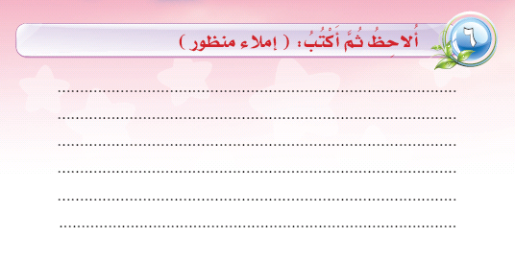

Slide 16
ما الذي يؤلمك
بماذا تشعر
متى ظهر هذا الألم
ما هو آخر دواء تناولته

Slide 17
